Slide 1
Motores de Combustão Interna Parte II - ÓRGÃOS FUNDAMENTAIS
ESCOLA SUPERIOR DE AGRICULTURA “LUIZ DE QUEIROZ”
DEPARTAMENTO DE ENGENHARIA DE BIOSSISTEMAS
LEB332 – Mecânica e Máquinas Motoras
Prof. Thiago Romanelli
romanelli@usp.br
Aula 6

Slide 2
ÓRGÃOS FUNDAMENTAIS
BLOCO,
CARTER,
CILINDRO,
CABEÇOTE,
ÊMBOLO,
ANÉIS DE SEGMENTO,
PINO DO ÊMBOLO,
CASQUILHOS,
BIELA,
ÁRVORE DE MANIVELAS (ADM),
VOLANTE.

Slide 3
1. Bloco
Constitui o suporte às demais partes constituintes do motor.
Geralmente construídos em ferro fundido.
Automóveis mais modernos em alumínio.

Slide 4
Bloco – Arranjo dos cilindros
Cilindros em V
Cilindros em linha
Cilindros opostos

Slide 5
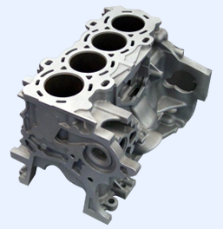
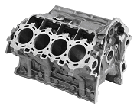
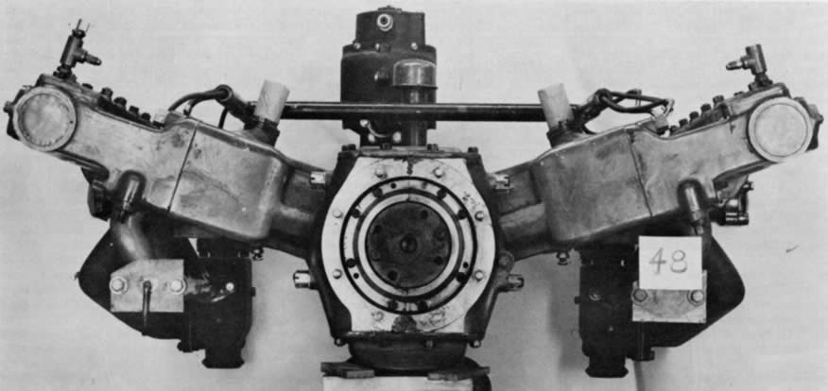
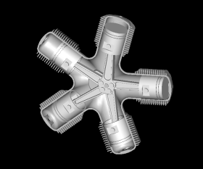

Slide 6
Bloco – Sistema de arrefecimento
Bloco de cilindros externos – arrefecimento a ar
Bloco de cilindros internos – arrefecimento a água

Slide 7
2. Cárter
É o órgão que fecha a parte inferior do bloco, ao qual é fixado por meio de uma junta.
É um depósito de lubrificante e veda a parte inferior do motor, protegendo contra impacto e impurezas

Slide 8
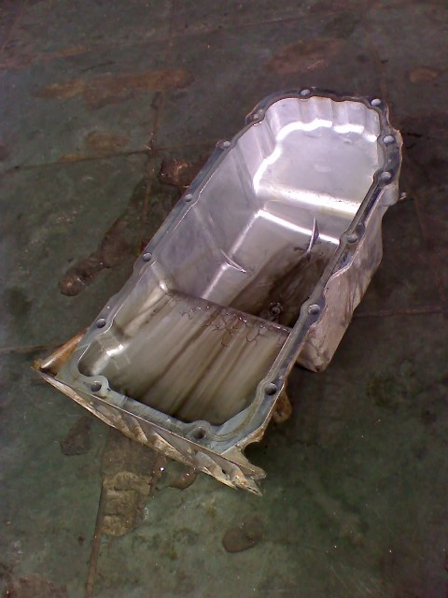
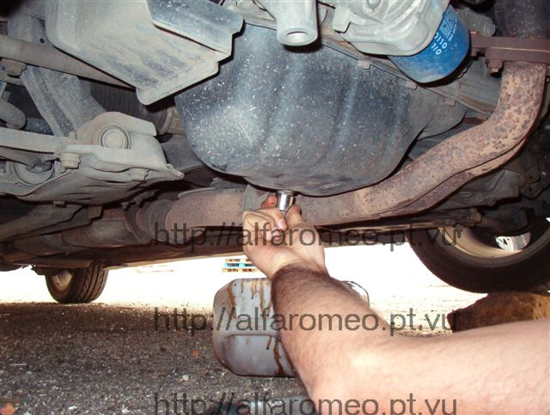

Slide 9
3. Cilindro
Onde ocorre a combustão, sob altas pressões e temperaturas.
Em geral são tubos removíveis, denominados “camisas”
.
Para que a pressão desloque o embolo, o sistema deve ser vedado → anéis de segmentos (ou anéis de vedação)

Slide 10
3. Cilindro
Alta resistência de desgaste
Mínimo atrito
Troca calor através de contato com o meio arrefecedor (água/ar) – câmaras de arrefecimento

Slide 11
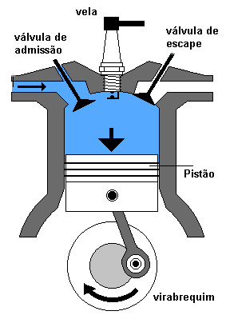
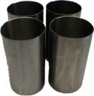
Camisas de cilindro

Slide 12
4. Cabeçote
Órgão que fecha o bloco e os cilindros na sua parte superior
Entre cabeçote e bloco, está a junta de cabeçote.
Na parte interna do cabeçote existem depressões chamadas câmaras de compressão.

Slide 13
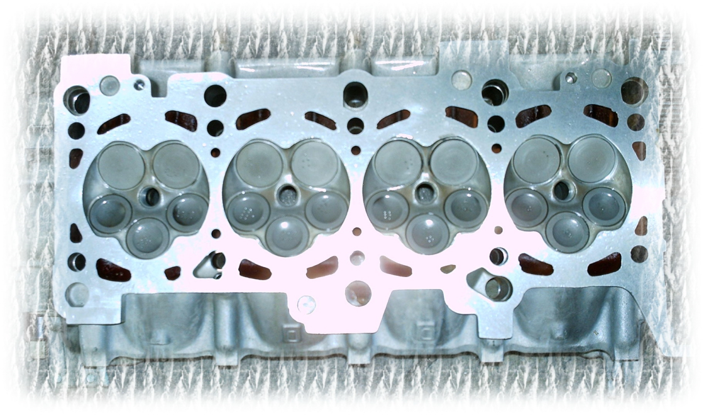
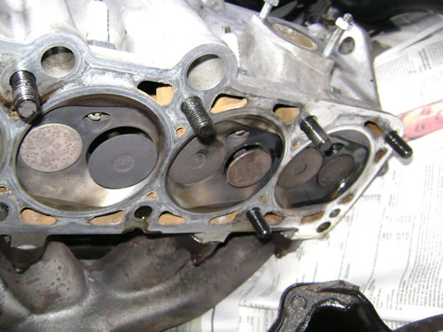
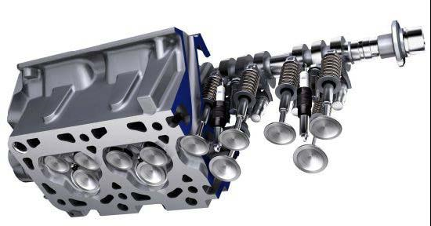

Slide 14
5. Êmbolo
Parte que se movimenta devido à explosão e expansão dos gases oriundos da combustão.
Através do pino e da biela transmite o movimento à árvore de manivelas.

Slide 15
ÊMBOLO ou PISTÃO

Slide 16
6. Anéis de segmento
São localizados nas ranhuras circulares existentes na cabeça do êmbolo.
Suas funções:
a) vedar a câmara do cilindro, retendo a compressão;
b) reduzir a área de contato direto entre as paredes do êmbolo e do cilindro;
c) controlar o fluxo de óleo nas paredes do cilindro;
d) dissipar o calor do êmbolo pelas paredes do cilindro

Slide 17
6. Anéis de segmento
Existem dois tipos fundamentais de anéis
De compressão – responsável pela vedação do cilindro; são maciços e colocados nas canaletas próximas ao topo do êmbolo.
De lubrificação – responsáveis pelo controle de fluxo de óleo entre as paredes do êmbolo e cilindro; são providos de canaletas ou rasgos, interrompidos ao longo do perímetro.

Slide 19
7. Pino do êmbolo
Proporciona uma ligação articulada entre biela e êmbolo

Slide 20
Pino
Árvore de manivelas

Slide 21
Pino

Slide 22
8. Biela
É o órgão que estabelece a conexão entre o êmbolo e a árvore de manivelas (ADM).
É um dos órgãos responsáveis por transformar o movimento retilíneo do êmbolo em movimento circular junto ao volante do motor.
Cabeça: parte que se prende aos moentes da ADM
Pé: parte que se acopla ao êmbolo, através do pino
Corpo: viga entre o pé e a cabeça que lhe confere o comprimento.

Slide 23
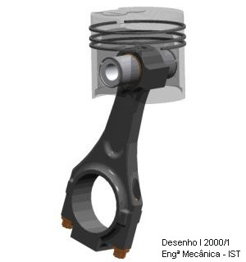
Cabeça
Pé
Corpo

Slide 24
9. Casquilhos
São os elementos através dos quais estabelece-se o contato, sob condições especiais, entre a cabeça da biela e os moentes da ADM.
São duas cápsulas semi-cilíndricas recobertas de liga antifricção.
baixo coeficiente de atrito
ponto de fusão relativamente baixo
resistência a corrosão

Slide 26
9. Casquilhos
Excesso de folga faz com a lubrificação seja prejudicada
Anéis não conseguem retirar o excesso, excesso acaba sendo queimado
O excessivo escape de óleo ou extravasamento não uniforme gera a lubrificação deficiente e superaquecimento, quando há a fusão do casquilho.
“Motor fundido” → casquilhos fundidos
“Motor batendo” → ruído das batidas do mancal da biela contra o moente da ADM, pelo excesso de folga.

Slide 27
10. Árvore de manivelas
Árvore de transmissão de movimento que apresenta tantas manivelas quantos forem os cilindros do motor.
Na extremidade de cada manivela localiza-se um moente, ao qual de acopla o mancal da cabeça da biela.
Numa extremidade da ADM se acopla o volante do motor. Na outra a engrenagem ou a roda dentada de acionamento do comando de válvulas.

Slide 28
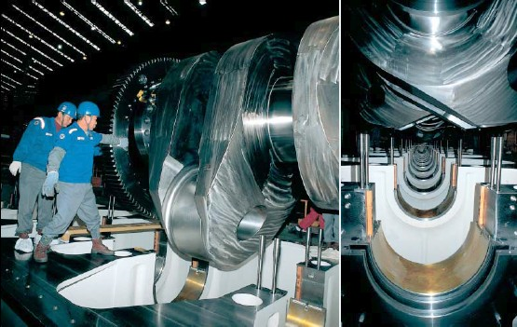
MOENTES

Slide 29
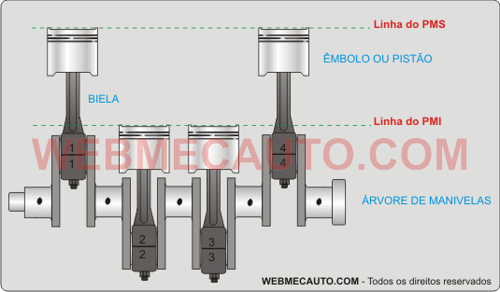
Moentes
Munhões

Slide 30
ADM
O ângulo formado entre moentes da ADM se dá pelo número de cilindros e de tempos do motor
a) Motor de 4 tempos : 720°/n
b) Motor de 2 tempos : 360°/n
Onde n = número de cilindros

Slide 31
11. Volante do motor
Massa de ferro fundido que tem por função manter uniforme a velocidade angular da ADM, absorvendo a energia cinética durante os tempos de explosão para cedê-la de volta durante os outros tempos.

Slide 32
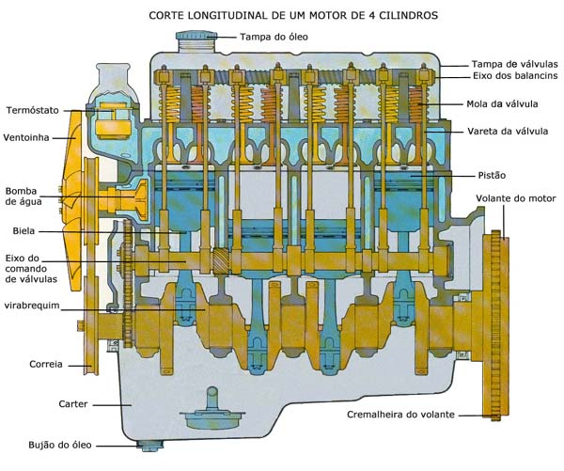
11. Volante do motor

